Slide 1
Proyecto integrador
Optimización de redes de transporte urbano
Módulo 2: Database SQL and Query optimization.
Profesor: Emanuel Parra
Grupo 1

Slide 2
Objetivos del proyecto
General
Específico
Diseñar una base de datos para registrar rutas, horarios y uso del transporte.
Generar reportes sobre patrones de uso y eficiencia de las rutas.
Identificar oportunidades para optimizar la movilidad urbana.
Analizar y optimizar las redes de transporte urbano para comprender los patrones de uso, mejorar la eficiencia de las rutas y reducir los tiempos de desplazamiento de los usuarios.

Slide 3
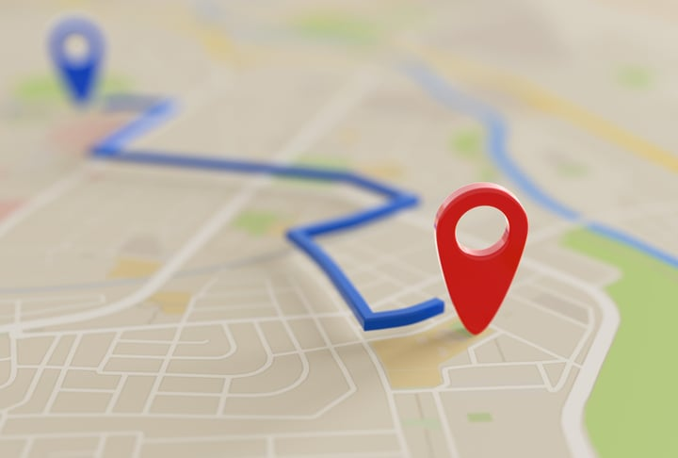
¿Qué funcionalidad tendrá el sistema?
El sistema permitirá:
Registro de rutas, horarios y frecuencias.
Análisis de patrones de uso a través de consultas SQL.
Generación de reportes con oportunidades de mejora.

Slide 4
Entidades del sistema integrado de transporte urbano
Para el análisis de la operatividad del sistemas integrado de transporte urbano, se cuenta con información en las siguientes entidades:
• Rutas de transporte: representan los recorridos disponibles y sus paradas
asociadas.
• Horarios: contienen los horarios y frecuencias con que se realizan los servicios.
• Usuarios: almacenan información sobre los usuarios del transporte urbano y sus
patrones de uso.
• Costos de operación: registran los costos asociados a cada recorrido, como
combustible y mantenimiento

Slide 5
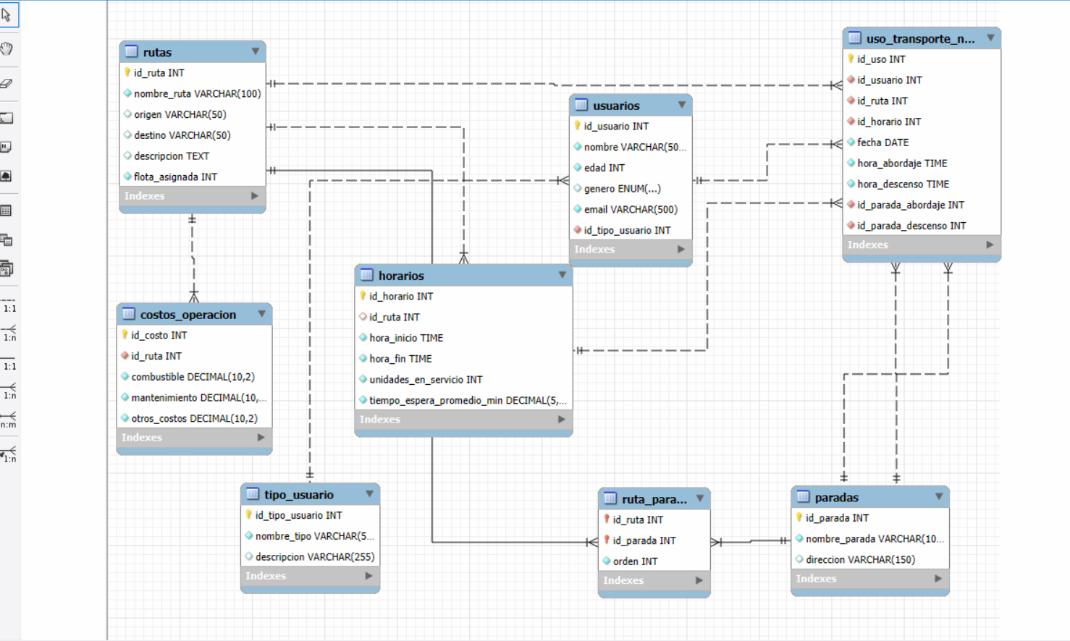

Diagrama de modelo de datos

Slide 6
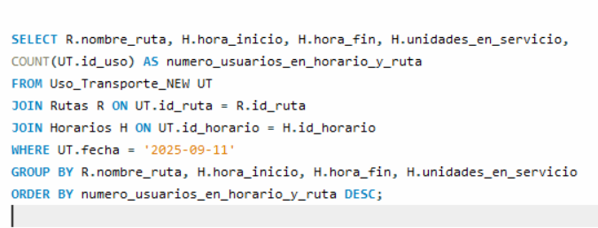
Pregunta de análisis 1
¿Qué rutas tienen mayor ocupación en horas pico?

Slide 7
Pregunta de análisis 1
¿Qué rutas tienen mayor ocupación en horas pico?
Nombre_ruta | Hora_inicio | Hora_fin | Unidades_en_servicio | Número_usuarios_en_horario_y_ruta
Ruta Noroeste | 06:00:00 | 09:00:00 | 5 | 40
Ruta Norte | 06:00:00 | 09:00:00 | 8 | 39
Ruta Sur | 06:00:00 | 09:00:00 | 7 | 39
Ruta Este | 06:00:00 | 09:00:00 | 8 | 39
Ruta Oeste | 06:00:00 | 09:00:00 | 6 | 39
Ruta Sureste | 06:00:00 | 09:00:00 | 4 | 39
Ruta Noreste | 06:00:00 | 09:00:00 | 5 | 39
Ruta Suroeste | 06:00:00 | 09:00:00 | 3 | 39
Ruta Norte | 17:00:00 | 20:00:00 | 8 | 29
Ruta Sur | 17:00:00 | 20:00:00 | 7 | 28
Ruta Este | 17:00:00 | 20:00:00 | 8 | 27
Ruta Oeste | 17:00:00 | 20:00:00 | 6 | 27
Ruta Noroeste | 17:00:00 | 20:00:00 | 5 | 27
Ruta Sureste | 17:00:00 | 20:00:00 | 4 | 27
Ruta Noreste | 17:00:00 | 20:00:00 | 5 | 27
Ruta Suroeste | 17:00:00 | 20:00:00 | 3 | 26

Slide 8
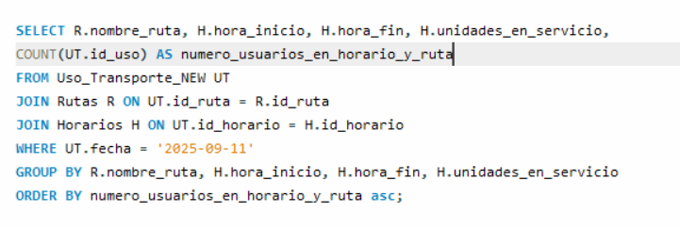
Pregunta de análisis 2
¿Qué horarios presentan menor uso?

Slide 9
Pregunta de análisis 2
¿Qué horarios presentan menor uso?
Nombre_ruta | Hora_inicio | Hora_fin | Unidades_en_servicio | Número_usuarios_en_horario_y_ruta
Ruta Suroeste | 20:00:00 | 23:00:00 | 2 | 1
Ruta Norte | 09:00:00 | 12:00:00 | 4 | 4
Ruta Sur | 09:00:00 | 12:00:00 | 3 | 4
Ruta Este | 09:00:00 | 12:00:00 | 4 | 4
Ruta Oeste | 09:00:00 | 12:00:00 | 3 | 4
Ruta Norte | 12:00:00 | 17:00:00 | 4 | 22
Ruta Sur | 12:00:00 | 17:00:00 | 3 | 22
Ruta Este | 12:00:00 | 17:00:00 | 4 | 22
Ruta Oeste | 12:00:00 | 17:00:00 | 3 | 22
Ruta Noroeste | 09:00:00 | 17:00:00 | 2 | 24

Slide 10
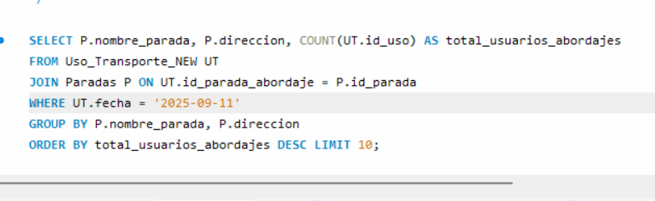
Pregunta de análisis 3.1
Paradas donde mas pasajeros abordan.

Slide 11
Pregunta de análisis 3.1
Paradas donde mas pasajeros abordan.
Nombre_parada | Dirección | Total_usuarios_abordajes
Parada Solanda | Av. Ajaví y Cardenal de la Torre | 54
Parada Estación Este | Av. de los Shyris y Naciones Unidas | 51
Parada Barrio Industrial | Av. Galo Plaza y El Inca | 50
Parada La Carolina | Av. Amazonas y República | 41
Parada Guamaní | Av. Maldonado y S7 | 37
Parada Terminal Sur | Av. Maldonado y Morán Valverde | 30
Parada Calderón | Av. Geovanny Calles y 9 de Agosto | 29
Parada Terminal Norte | Av. Simón Bolívar y Calle A | 27
Parada Centro Histórico | Plaza Grande | 26
Parada Parque Central | Av. 10 de Agosto y Colón | 26

Slide 12
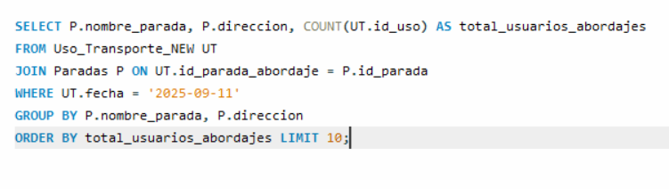
Pregunta de análisis 3.2
Paradas donde menos pasajeros abordan.

Slide 13
Pregunta de análisis 3.2
Paradas donde menos pasajeros abordan.
Nombre_parada | Dirección | Total_usuarios_abordajes
Parada Bellavista | Av. Eloy Alfaro | 2
Parada La Magdalena | Av. Maldonado y Rodrigo de Chávez | 3
Parada El Labrador | Av. Galo Plaza y El Labrador | 8
Parada Conocoto | Av. Ilaló y Píntag | 10
Parada San Roque | Av. Mariscal Sucre y Loja | 10
Parada Chimbacalle | Av. Pedro Vicente Maldonado | 10
Parada San Blas | Av. Gran Colombia y Tarqui | 11
Parada Carcelén | Av. Eloy Alfaro y Vaca de Castro | 13
Parada Quitumbe | Estación Quitumbe | 13
Parada El Condado | Av. Occidental y Diego Vásquez | 14

Slide 14
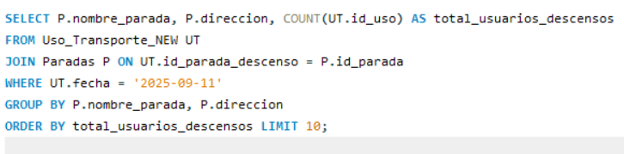
Pregunta de análisis 4.1
Paradas donde menos bajan.

Slide 15
Pregunta de análisis 4.1
Paradas donde menos bajan.
Nombre_parada | Dirección | Total_usuarios_descensos
Parada San Blas | Av. Gran Colombia y Tarqui | 6
Parada Chimbacalle | Av. Pedro Vicente Maldonado | 10
Parada La Floresta | Av. 12 de Octubre y Madrid | 10
Parada El Labrador | Av. Galo Plaza y El Labrador | 11
Parada Itchimbía | Av. José Antepara | 12
Parada El Quinche | Panamericana Norte y Gonzalo Pizarro | 12
Parada La Mariscal | Av. Amazonas y Veintimilla | 14
Parada San Roque | Av. Mariscal Sucre y Loja | 14
Parada Bellavista | Av. Eloy Alfaro | 16
Parada Iñaquito | Av. Amazonas y Atahualpa | 16

Slide 16
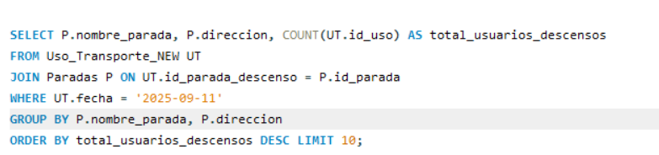
Pregunta de análisis 4.2
Paradas donde mas bajan.

Slide 17
Pregunta de análisis 4.2
Paradas donde mas bajan.
Nombre_parada | Dirección | Total_usuarios_descensos
Parada Cumbayá Centro | Francisco de Orellana y Juan Montalvo | 48
Parada Cotocollao | Av. 10 de Agosto y Machala | 38
Parada La Pradera | Av. 6 de Diciembre y Orellana | 36
Parada El Condado | Av. Occidental y Diego Vásquez | 31
Parada Solanda | Av. Ajaví y Cardenal de la Torre | 30
Parada Carcelén | Av. Eloy Alfaro y Vaca de Castro | 30
Parada Barrio Industrial | Av. Galo Plaza y El Inca | 27
Parada Las Casas | Av. 10 de Agosto y Mariana de Jesús | 27
Parada Tumbaco Principal | Av. Interoceánica y Eugenio Espejo | 25
Parada Calderón | Av. Geovanny Calles y 9 de Agosto | 25

Slide 18
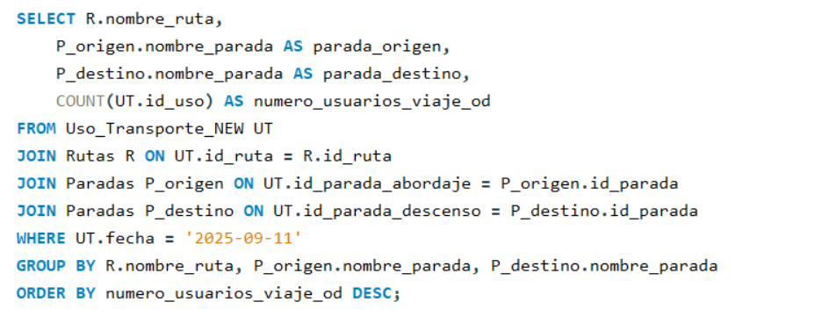
Pregunta de análisis 5
Trayectos mas populares por ruta

Slide 19
Pregunta de análisis 5
Trayectos mas populares por ruta
Nombre_ruta | Parada_origen | Parada_destino | Número_usuarios_viaje_od
Ruta Noroeste | Parada Calderón | Parada Carcelén | 24
Ruta Suroeste | Parada Guamaní | Parada Chillogallo | 22
Ruta Sur | Parada Terminal Sur | Parada Quitumbe | 20
Ruta Oeste | Parada Barrio Industrial | Parada El Condado | 19
Ruta Sureste | Parada Solanda | Parada Parque Central | 19
Ruta Norte | Parada Terminal Norte | Parada La Carolina | 18
Ruta Norte | Parada Centro Histórico | Parada Terminal Norte | 18
Ruta Noreste | Parada Las Casas | Parada Cumbayá Centro | 18

Slide 20
Conclusiones
Se logro identificar horarios con mayor y menor afluencia por lo cual se propone la implementación de medidas que permitan mitigar dicha problemática.
En el horario de 17:00 – 20:00 hay demasiadas unidades dentro de las líneas de transporte, por lo que se sugiere disminuirlas.
En la segunda consulta podemos denotar que hay muy poca demanda de transporte por parte de los usuarios a nivel general de rutas en la franja horaria de 9:00 – 12:00, por lo que se recomienda eliminar unidades en este horario.

